Slide 1
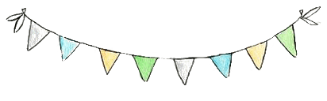

PHÒNG GD & ĐT QUẬN LONG BIÊN
TRƯỜNG TIỂU HỌC PHÚC LỢI
CHÀO MỪNG CÁC CON ĐẾN VỚI MÔN TIẾNG VIỆT LỚP 1

Slide 2



LUYỆN ĐỌC, VIẾT
th, ia, ua, ưa

Slide 3


LUYỆN ĐỌC

Slide 4
1
Đọc âm, vần
th
ia
ua
ưa

Slide 5
2
Đọc tiếng
thu
chia
múa
thùa
sửa
chữa

Slide 6
3
Đọc từ ngữ
thìa nhựa
sữa chua
tre nứa
chú rùa

Slide 7
4
Đọc câu
Bà mua khế, mía, dừa, thị cho bé.

Slide 8

THƯ GIÃN

Slide 9
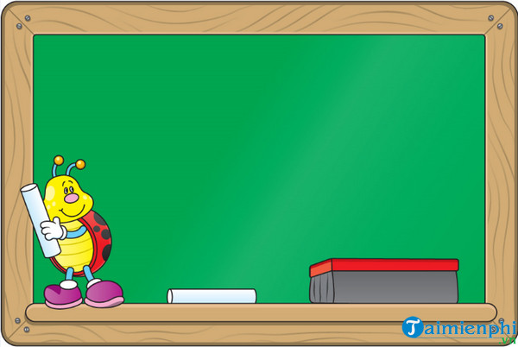
Viết bảng

Slide 10
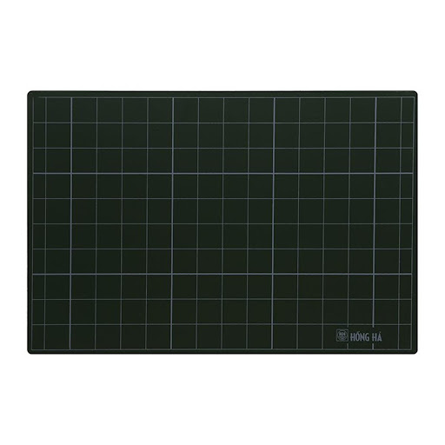
th

Slide 11
ia

Slide 12
ua

Slide 13
ưa

Slide 14

cà
chua

Slide 15
dưa
Δ

Slide 16

Viết vở

Slide 17

ia
.
.
.
.
.
.
ua
.
.
.
.
.
.
ưa
.
.
.
.
.
.
th
.
.
.
.
.
.
cà
chua
.
.
dưa
Δ
.
.

Slide 18
CỦNG CỐ

